Slide 1
Laget.se
...en ”quick start”
Magnus Wallberg
2015-03-04

Slide 2
Innehåll
Lagwebben
Medlemssidans struktur
Admin
Lagappen
Mitt flöde
Händelser
Medlemssidan
Admin

Slide 3
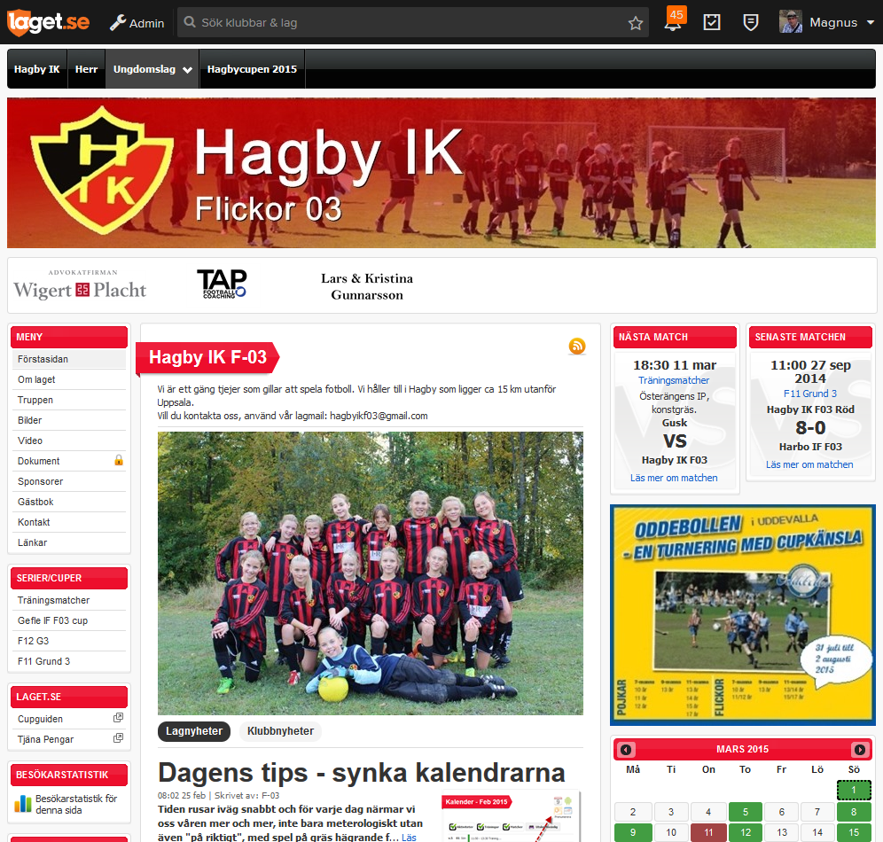
Klubbens sektioner
Följ sidan (favoritmarkera)
Mina händelser
Mina favorit sidor
Lagpresentation
Senaste och kommande match
Nyheter
Kalender

Slide 4
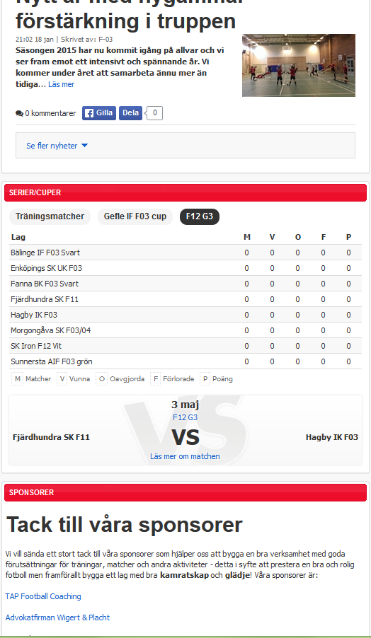
Tabellmodul
Egen modul

Slide 5
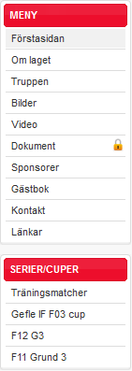
Inga konstigheter. Menyalternativen innehåller vad man kan förvänta sig. Låset betyder att sidan endast är tillgänglig för inloggade medlemmar (t ex föräldrar och spelare)
Alla matcher och cuper skall läggas upp sparat, dessa listas här om så är valt.

Slide 6
Adminsidorna
Det var ytan... Nu kommer vi till det roliga!

Slide 7
Admin

Slide 8
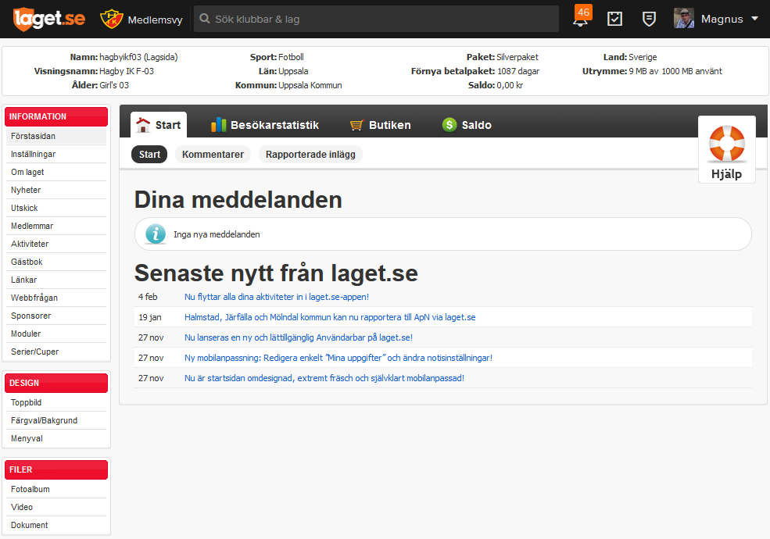

Slide 9
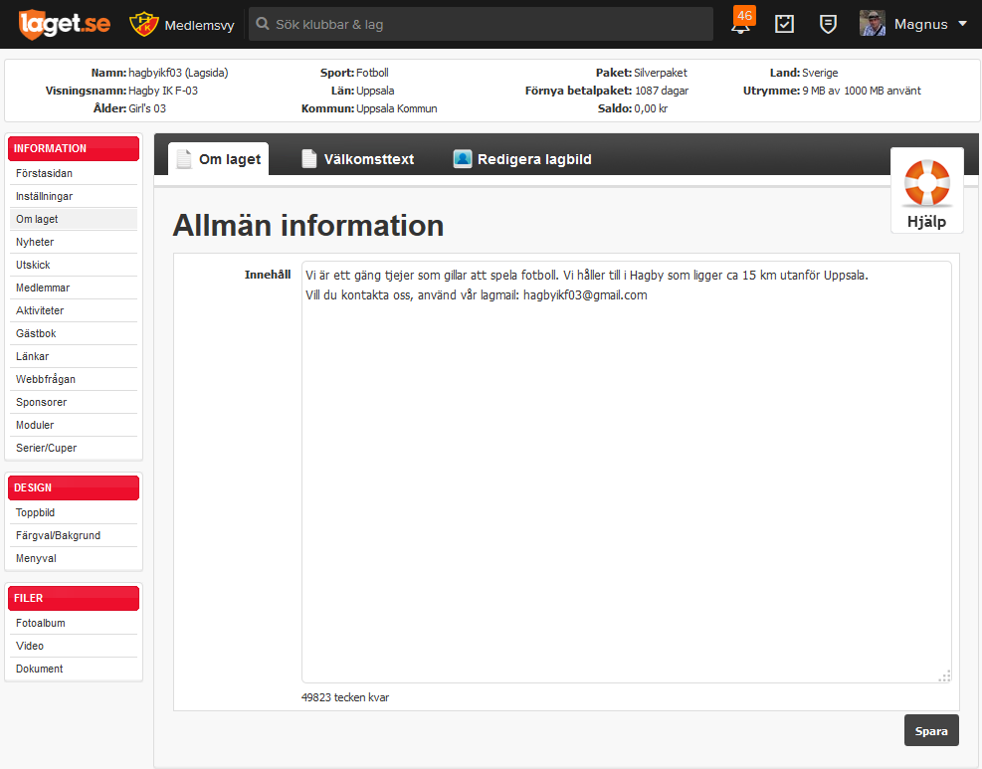

Slide 10
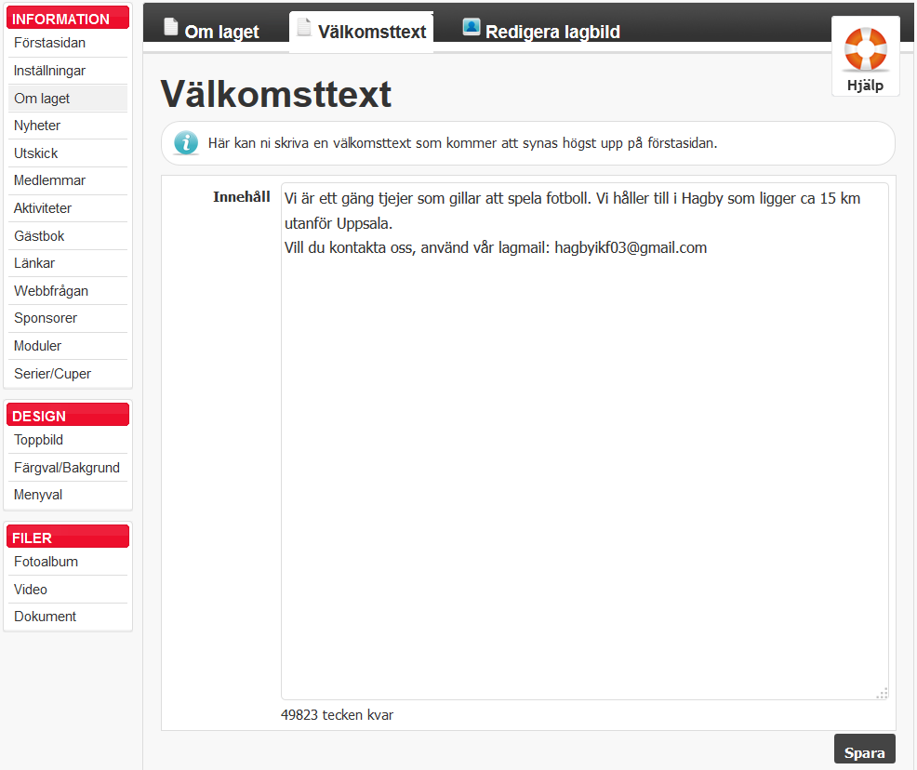
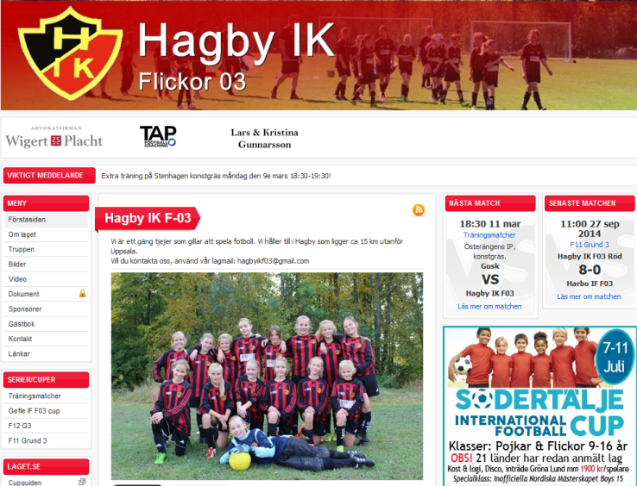

Slide 11
Nyheter och utskick

Slide 12
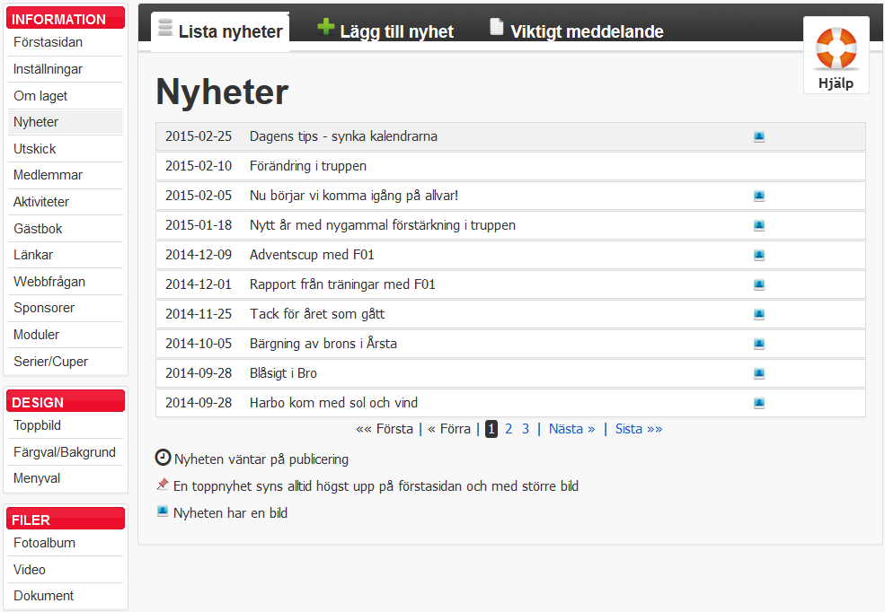

Slide 13
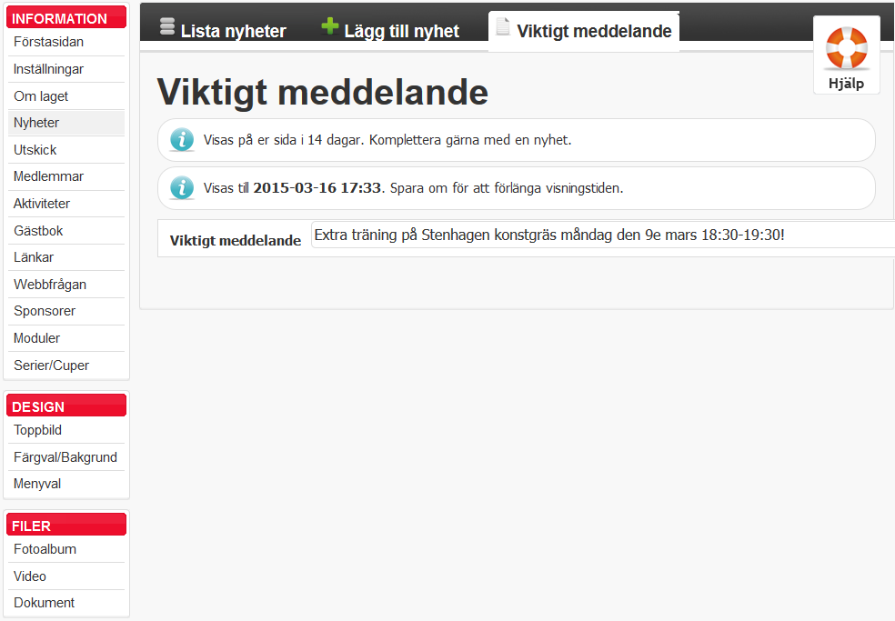

Slide 14
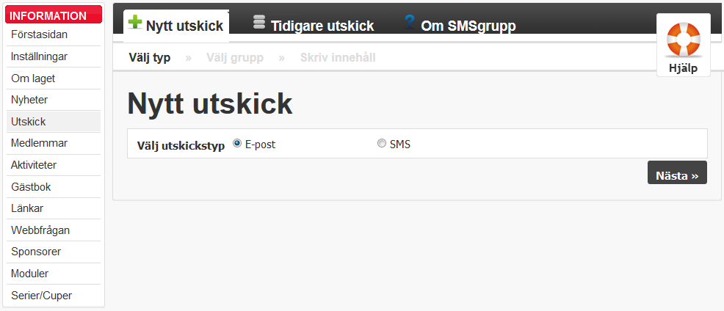
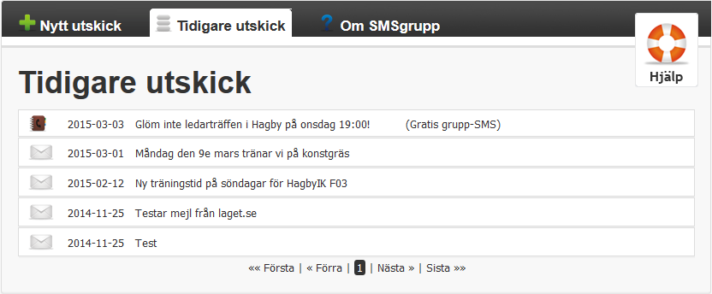

Slide 15
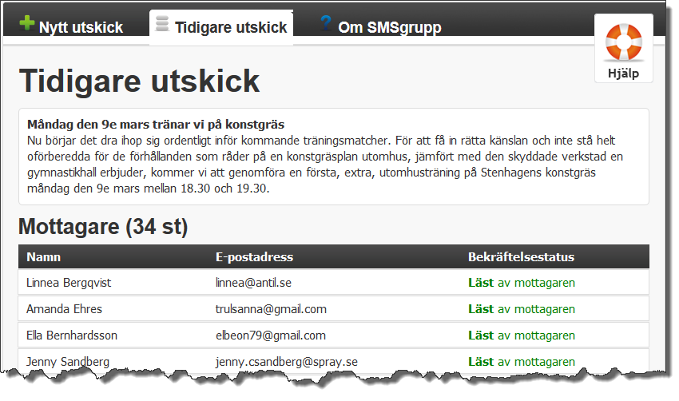
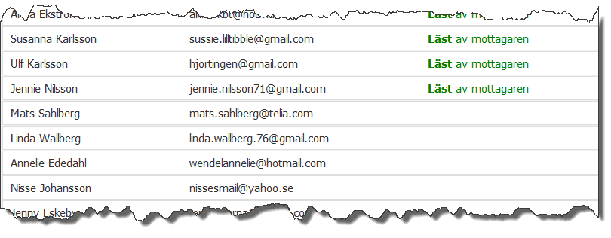

Slide 16
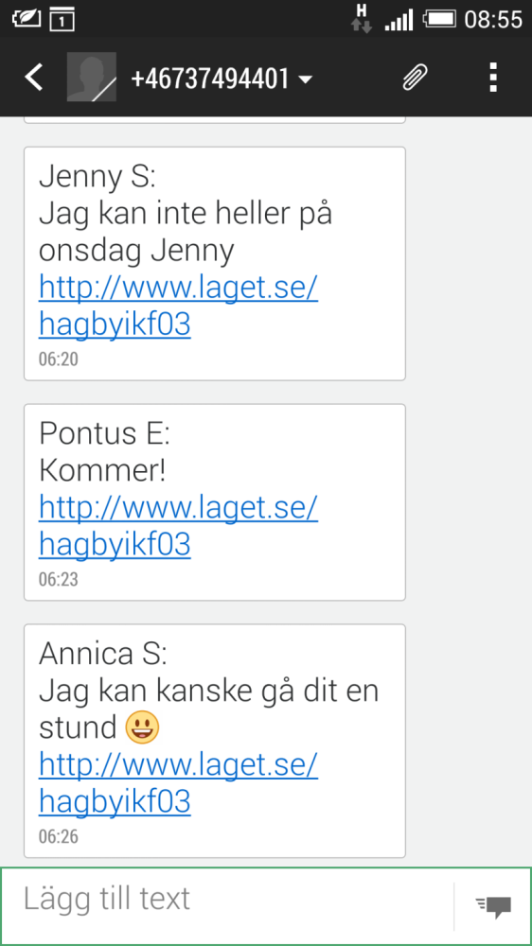

Slide 17
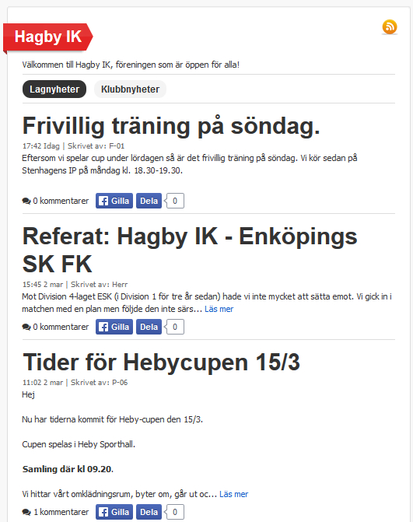
Nyhet eller utskick?

Slide 18
Medlemmar
Det absolut viktigaste...

Slide 19
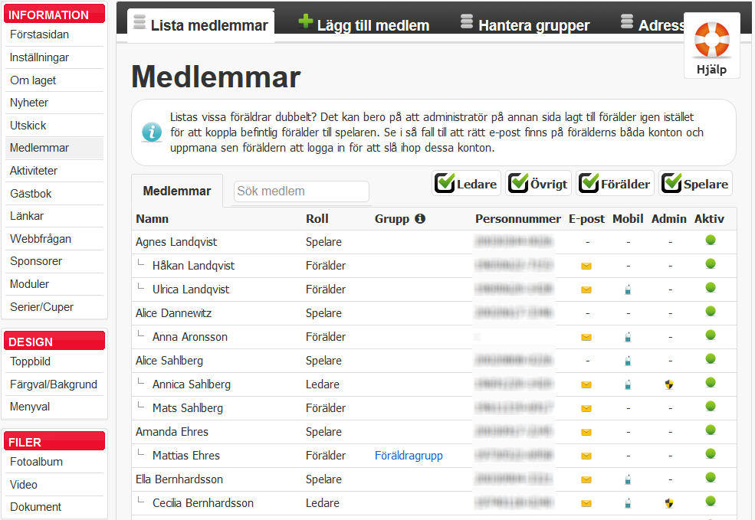

Slide 20
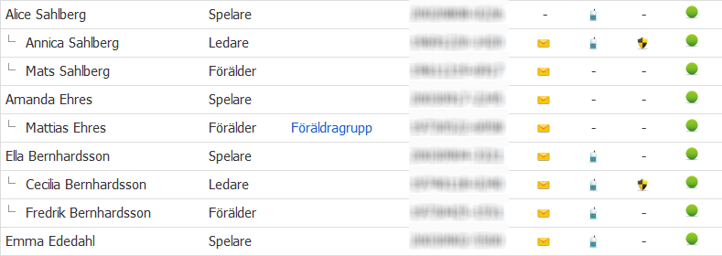

Slide 21
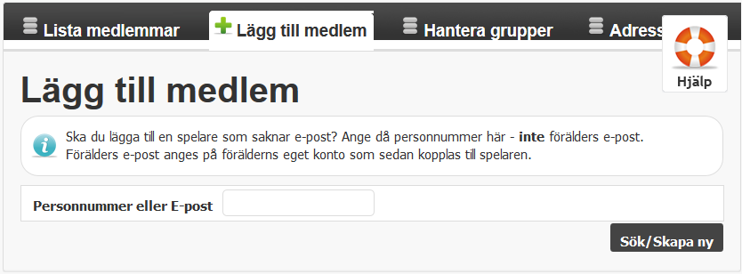
Om du glömmer allt annat... Se till att komma ihåg detta!!
Ska du lägga till en spelare som saknar e-post? Ange då personnummer här - inte förälders e-post. Förälders e-post anges på förälderns eget konto som sedan kopplas till spelaren.

Slide 22
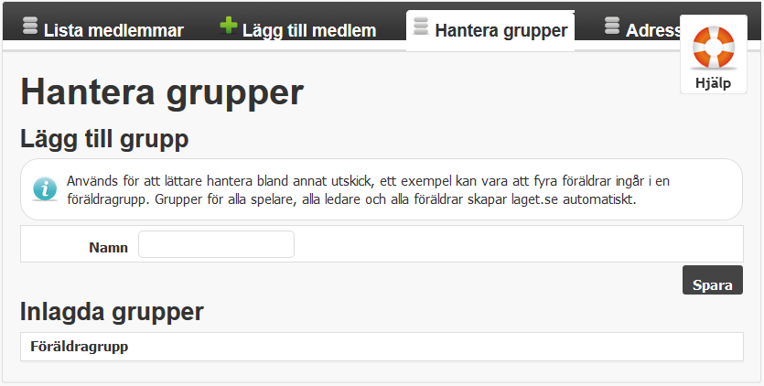

Slide 23
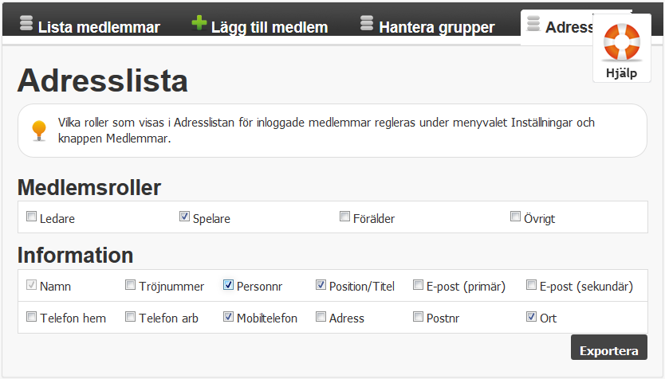
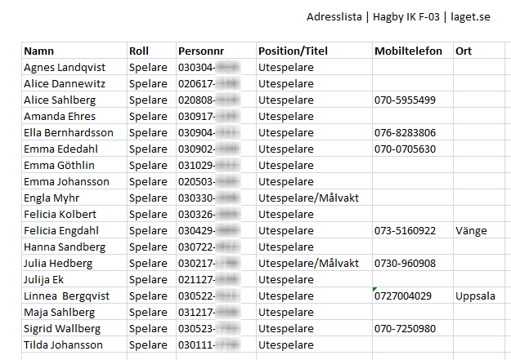

Slide 24
Aktiviteter
Händelser och kallelser

Slide 25
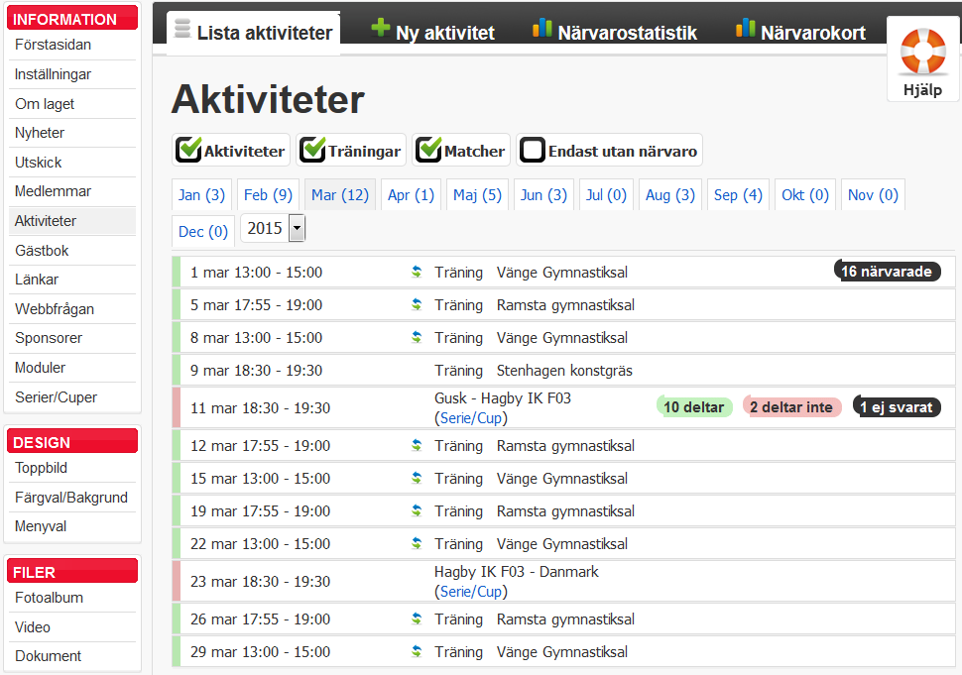

Slide 26
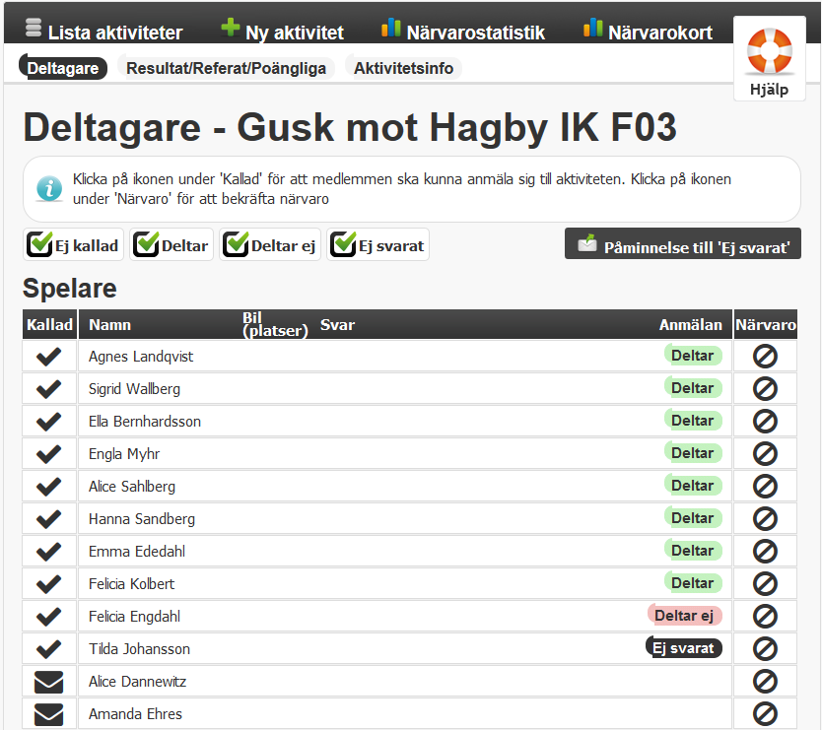
Referat och resultat
Information om aktiviteten, beskrivning, tid, plats osv...
Påminnelse!
Kalla spelare
Närvaro (efter genomförd aktivitet)

Slide 27
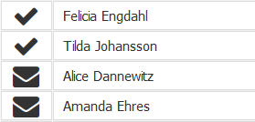
Varning!!
Kallelsen går iväg OMEDELBART när man klickar på brevet!

Slide 28
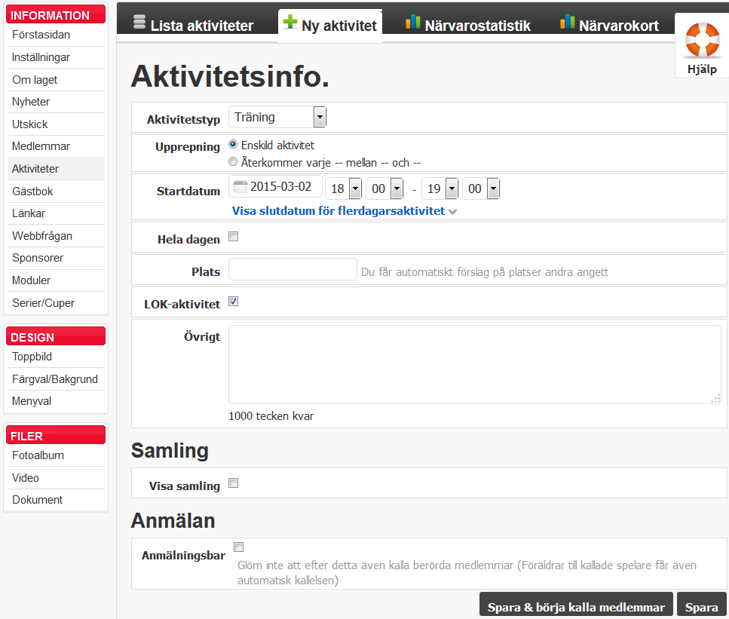
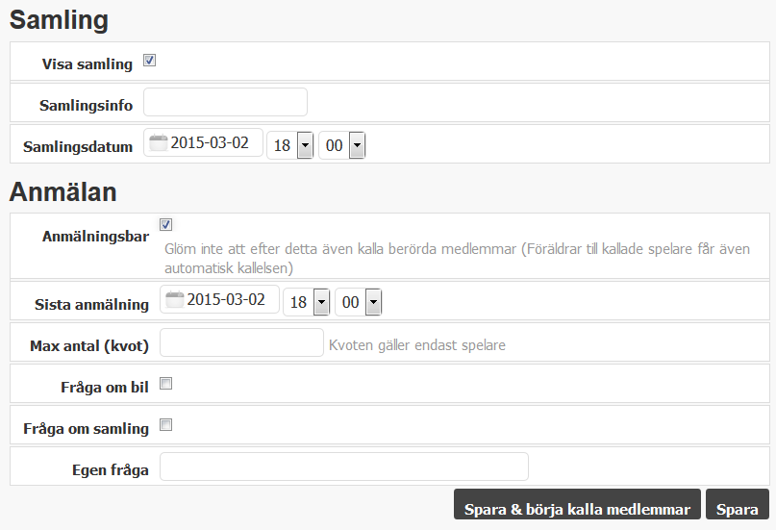

Slide 29
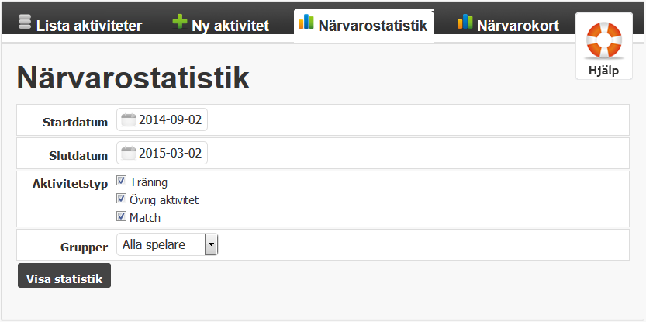

Slide 30
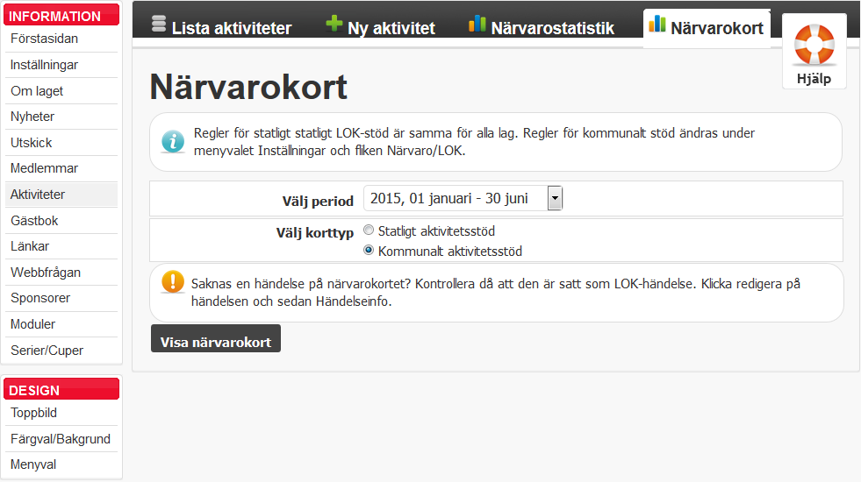

Slide 31
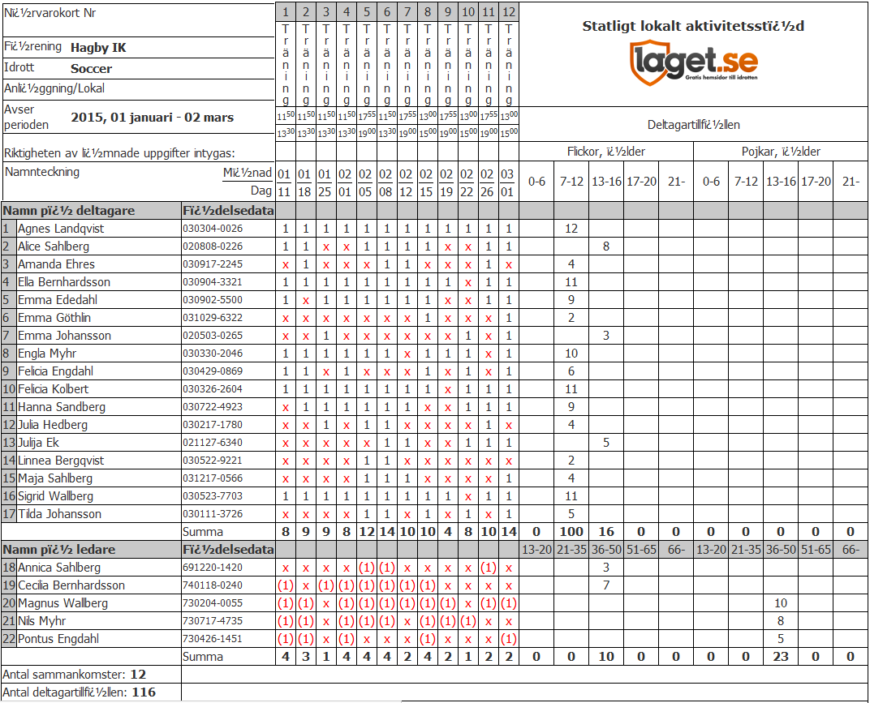

Slide 32
Serier och Cuper
En cup eller match läggs inte upp som en aktivitet!

Slide 33
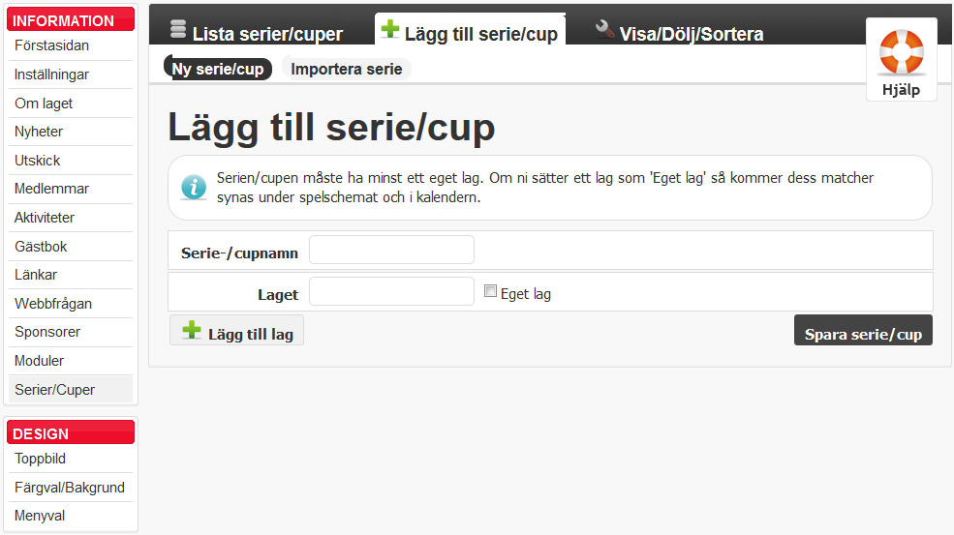
Skapa en ny serie för t ex träningsmatcher
Importera serie från fogis

Slide 34
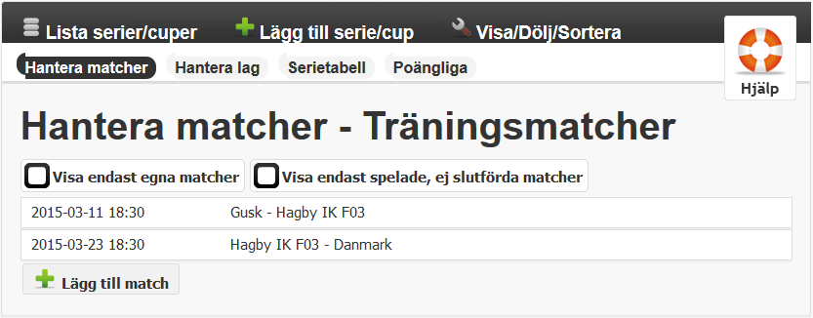

Slide 35
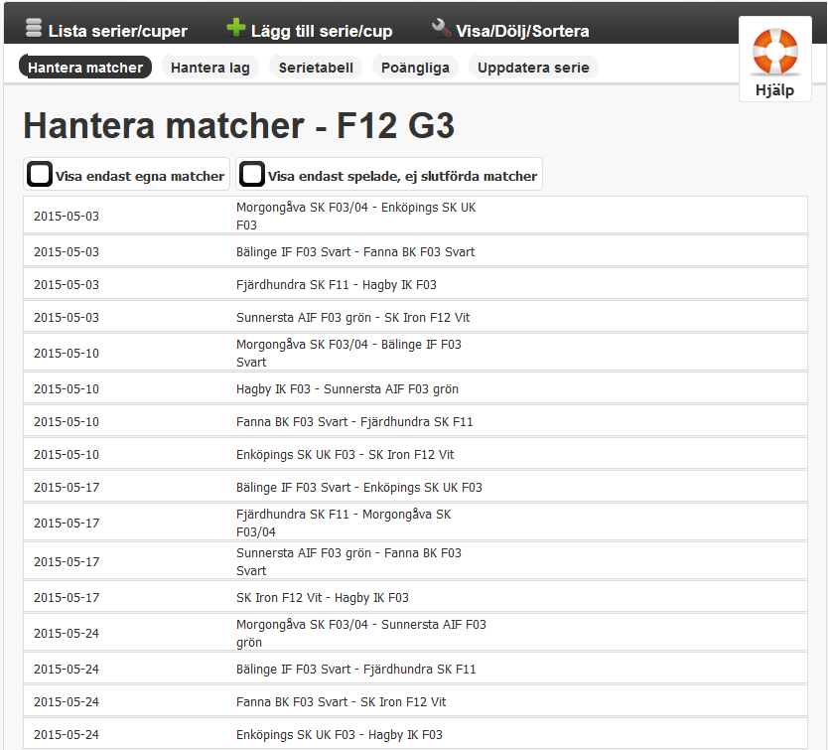

Slide 36
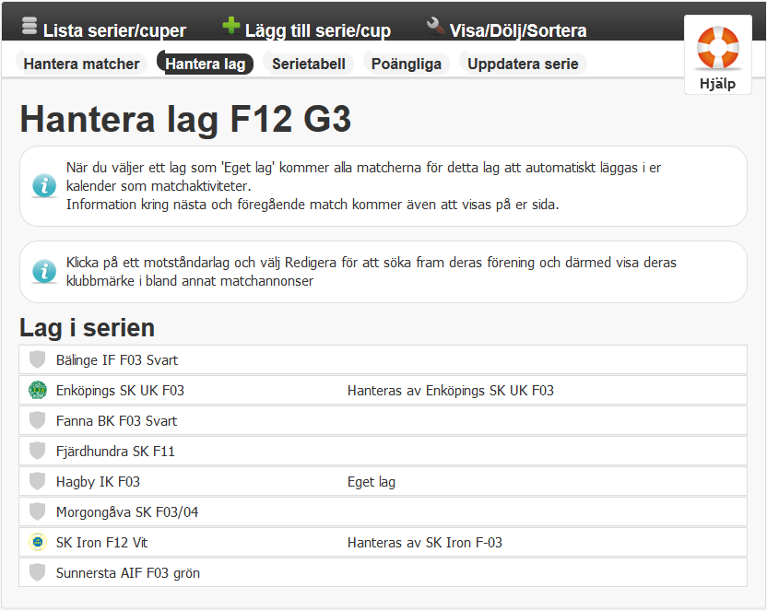
När du väljer ett lag som 'Eget lag' kommer alla matcherna för detta lag att automatiskt läggas i er kalender som matchaktiviteter. Information kring nästa och föregående match kommer även att visas på er sida.

Slide 37
Smått och Gott

Slide 38
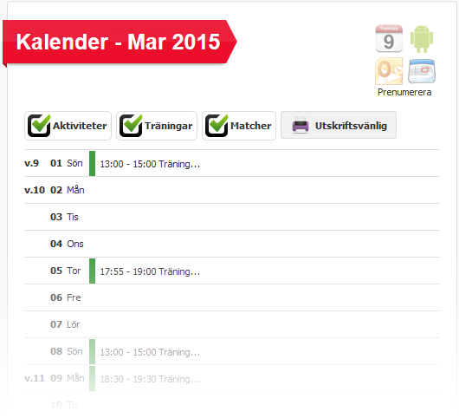
Synka kalendern
...och be alla föräldrar göra detsamma!

Slide 39
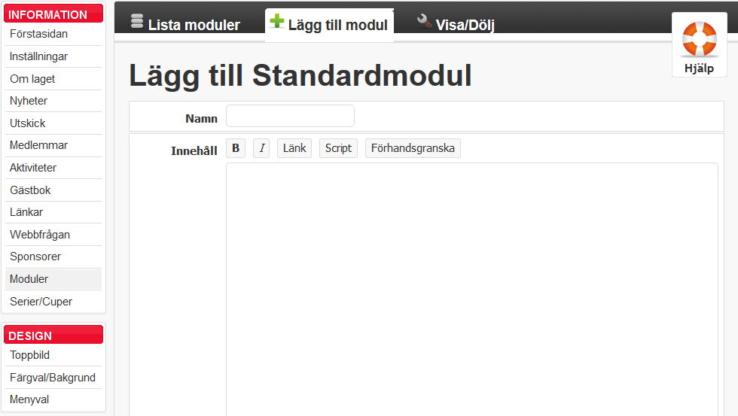

Slide 40
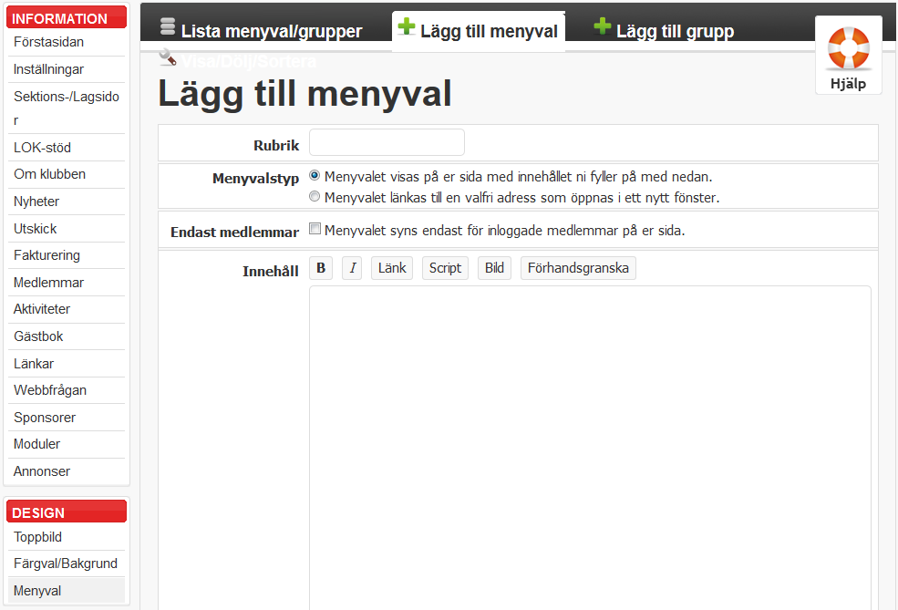
Grupp

Slide 41
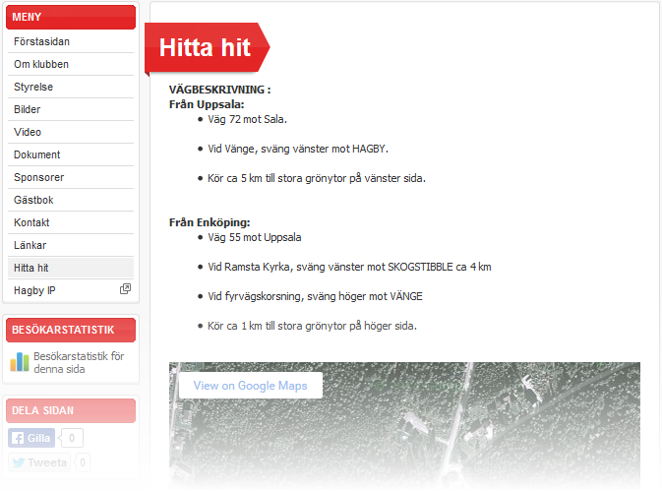

Slide 42
Mobilappen/webben
Det ni troligen kommer att använda mest

Slide 43
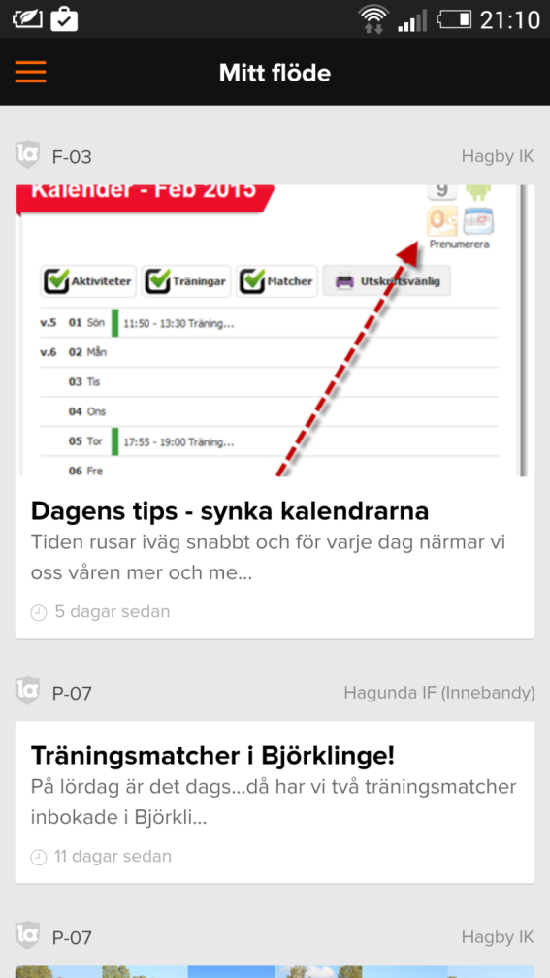

Slide 44
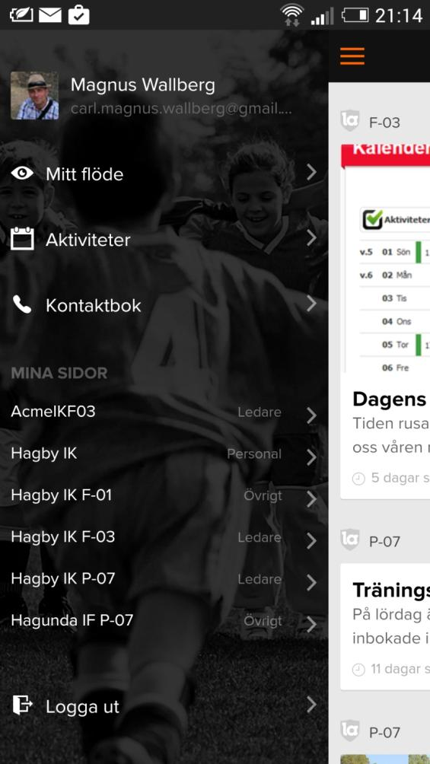
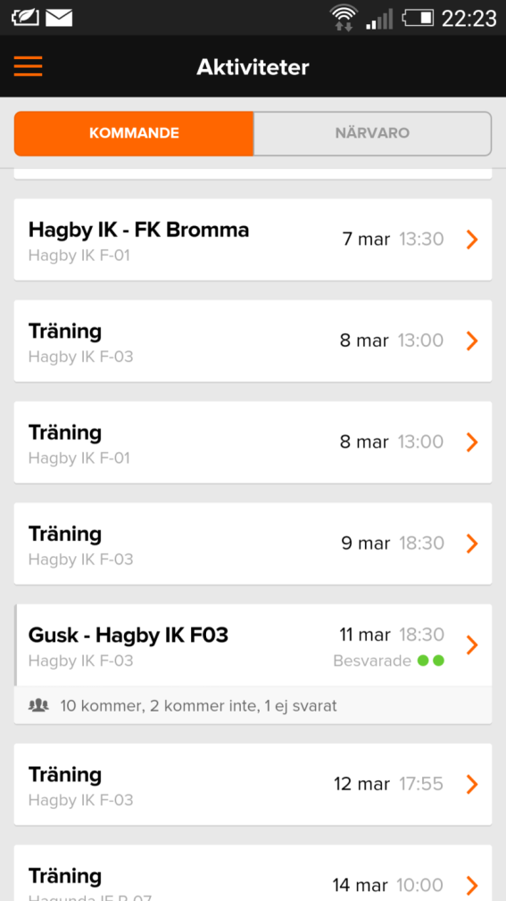

Slide 46
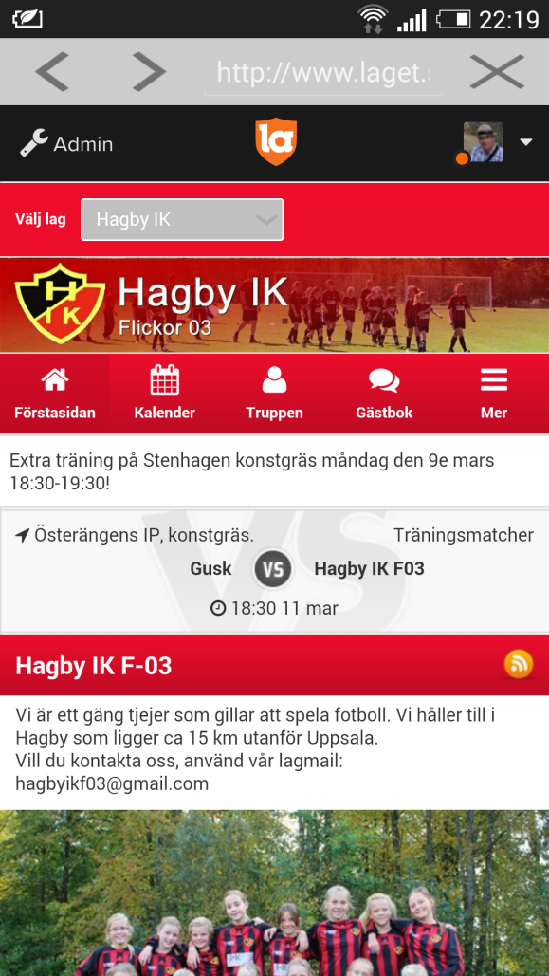
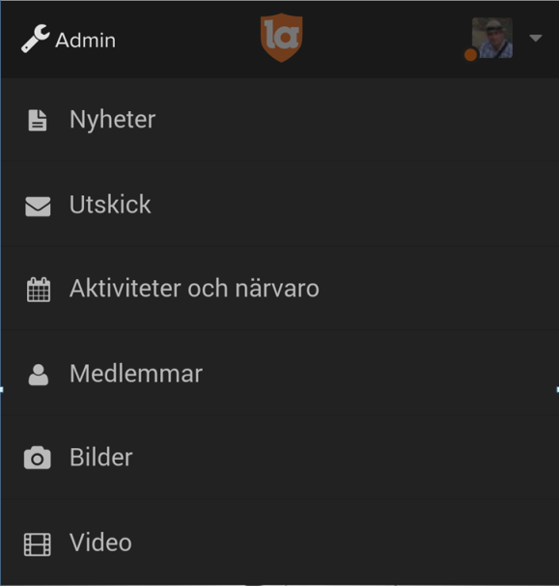

Slide 47
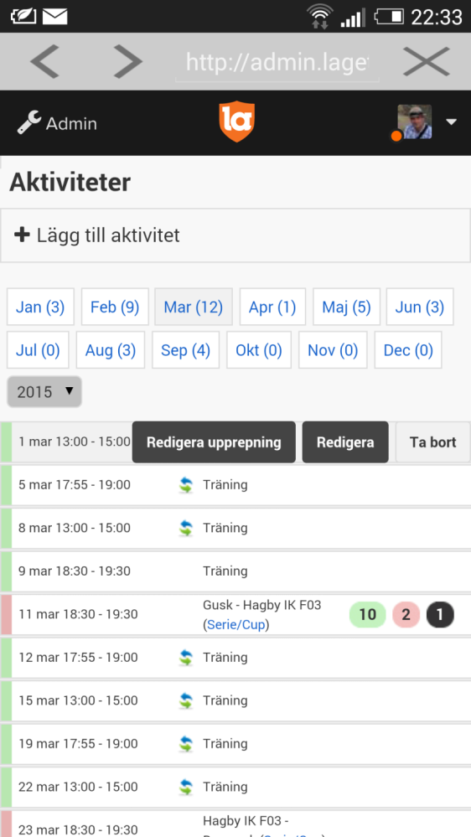
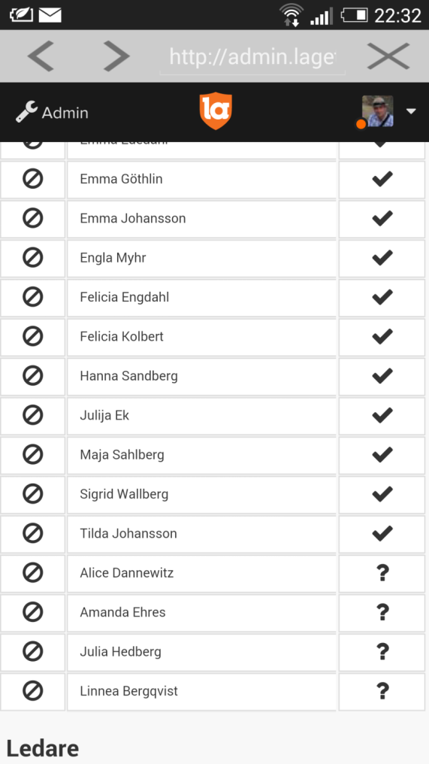

Slide 48
Presentationen finns tillgänglig på Hagbys IK sida i laget.se under dokument (endast tillgänglig för inloggade medlemmar)

